Slide 1

Othello
project
defense
黑白棋项目答辩
组号：22
成员：张自强
Othello project defense
成员：孟子文
2020 / 9 / 6

Slide 2
问题描述
02
组内分工
01
目录
Problem Statement
Group Division
分析
04
设计
03
Analysis
Design
CONTENT
实施
06
测试
05
Implementation
Test

Slide 3
PART 01
问题描述
Problem Statement

Slide 4
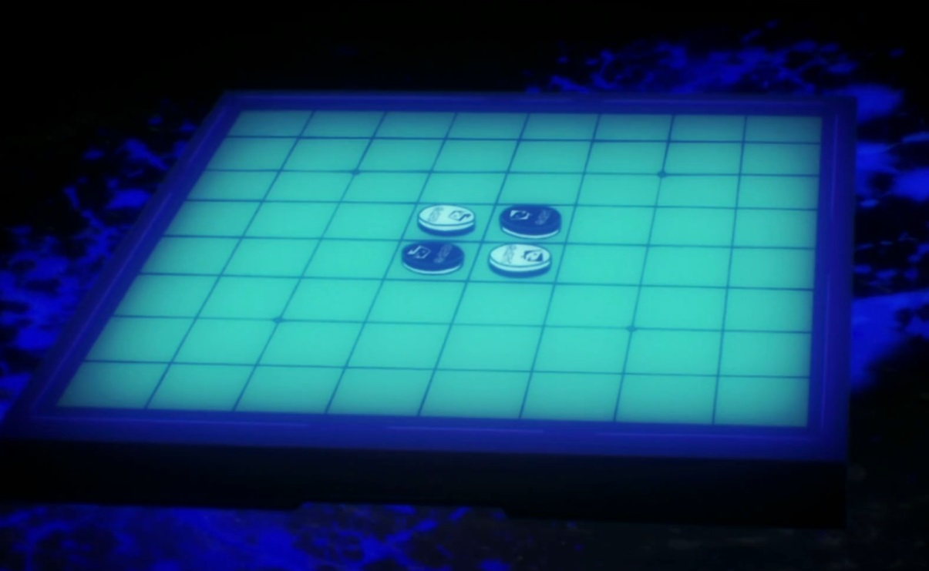
项目背景
The background of project
我们的设计灵感来源于经典的黑白棋游戏，由于它的变换非常复杂，但是对局过程极具乐趣，因此我们决定选择设计一款能够进行不同难度的人机对战、能够联机对战、并且能够给出落子提示的黑白棋游戏。
topic

Slide 5
Problem
问题描述
Problem Statement
双人模式
单人模式
01
在同一台电脑上进行对战
01
02
02
人机对战，分三个困难等级
03
在同一局域网上双人联机对战
03
04
联机模式
04
观看，学习困难人机之间的对战
观战模式
.

Slide 6
Problem
问题描述
Problem Statement
建模问题：如何对棋盘进行建模
算法问题：怎样实现三种难度的人机对战
联机问题：如何建立联机，发送解析数据
交互问题：给用户操作与游戏反馈建立关系
提示问题：能否给新手玩家实时的下棋提示
界面问题：需要用到哪些工具设计用户界面

Slide 7
PART 02
组内分工
Group Division

Slide 8
Group Division
组内分工
Group Division
topic
唐数 张自强
唐数 孟子文
用户界面、双人模式（联机模式）、棋盘建模、答辩ppt设计
人机对战（三重难度）、观战模式、
部署代码、代码调试优化
50%
任务量
任务量
50%
总代码量：1400行

Slide 9
PART 03
分析
Analysis

Slide 10
分析
用户界面
单人模式
双人模式
游戏说明
简单
中等
困难
游戏介绍
操作说明
关于
同机对战
联机对战
Analysis
Analysis

Slide 11
棋盘
绘制棋盘
实时更新棋盘信息
棋规
棋权判断
棋子
结果
绘制棋子
翻转棋子
胜负判断
同机对战
联机对战
建立服务器
连接
解析、发送数据
双人模式
分析
Analysis
Analysis

Slide 12
简单
困难
中等
难度级别
算法实现
局势判断
单人模式
寻找最优解
优化
观战模式
人机交互
分析
Analysis
Analysis

Slide 13
PART 04
设计
Design

Slide 14
设计
Design
控制
绘图
菜单
算法
联机
行棋
本程序共有六个模块：
Design

Slide 15
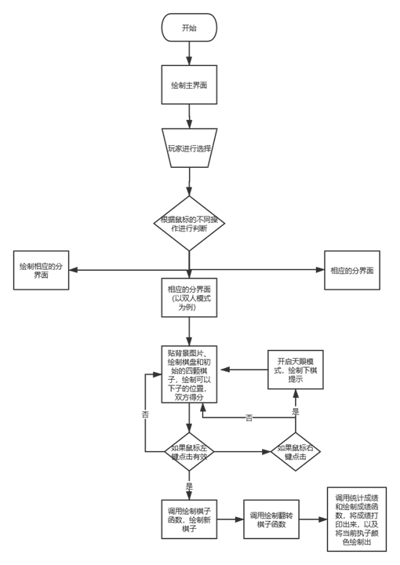
设计
Design
绘图
绘制棋子函数printcircle
绘制棋盘函数init
绘制成绩以及当前执子
Printcount
Design

Slide 16
设计
Design
根据调用者给定的键值/动作解析成对应的动作
（主要是Esc和鼠标左右键点击，如右键是开启天眼模式）
控制
调用绘图函数绘制游戏功能选择菜单；
对菜单选择（鼠标点击或移动）作出相应并返回对应动作
菜单
Design

Slide 17
获取本机IP地址
创建服务器
建立连接
左键点击时发送鼠标信息（坐标）给对方
解析对方数据发送的数据
设计
Design
4. 联机模块：
5. 行棋模块：管理棋盘、棋子等数据；判断某处是否可以落子；翻转对方棋子；判断棋权；判断胜负并弹窗提示；计算实时成绩；调用绘图函数绘制界面；调用按键解析函数响应键鼠操作
Design

Slide 18
算 法模 块
困难
中等
简单
分析
Analysis
# 可以向后计算六步操作
# 假定对手也会做出最优决策
# 前期依据棋子位置判断局势，后期精确计算残局
考虑棋子在不同位置的权重
Analysis
仅选择转换对方棋子数目最多为最优解

Slide 19
PART 05
实施
Implementation

Slide 20
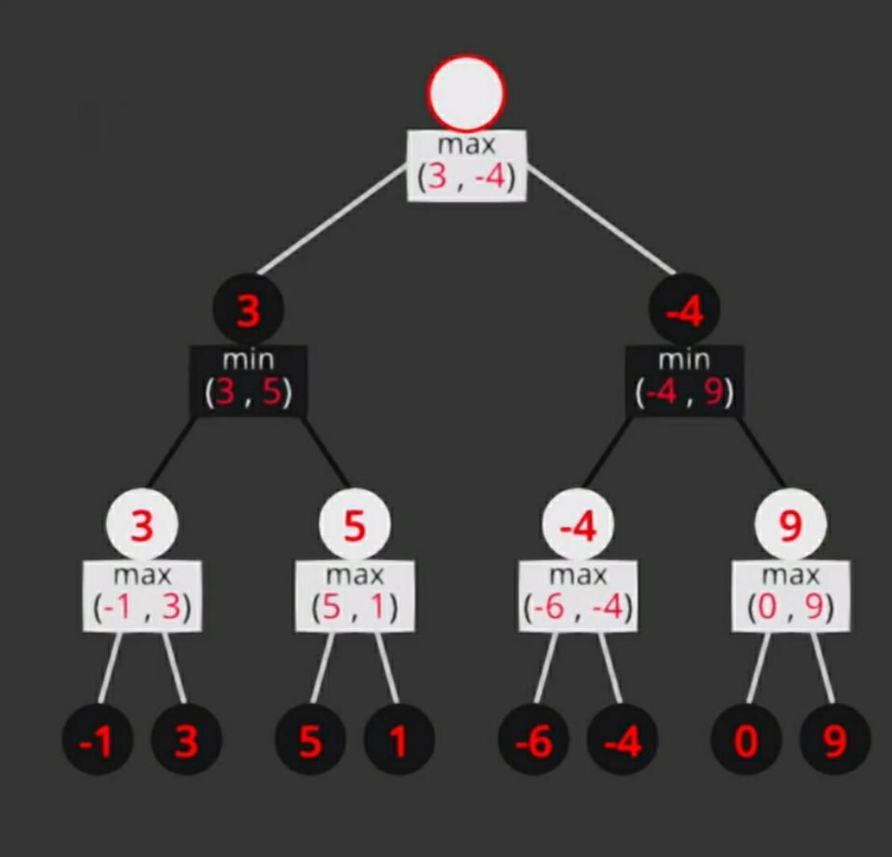
实施
人机算法的实现
Implementation
Implementation
极大极小搜索（Minimax Algorithm）
即假设对手和AI都会在一定步数内做出对于对方最不利的选择

Slide 21
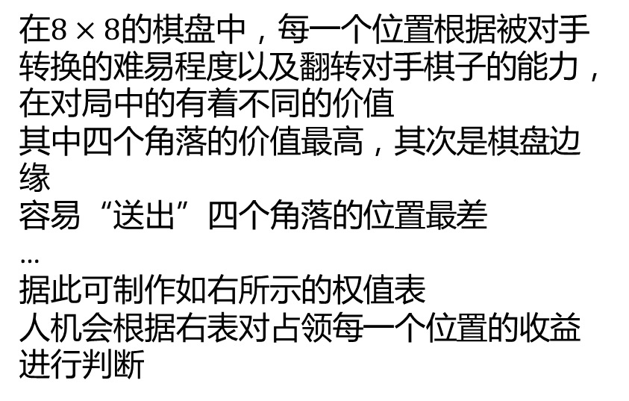
实施
人机对局势的判断
Implementation
Implementation
90 | -60 | 10 | 10 | 10 | 10 | -60 | 90
-60 | -60 | 5 | 5 | 5 | 5 | -60 | -60
10 | 5 | 1 | 1 | 1 | 1 | 5 | 10
10 | 5 | 1 | 1 | 1 | 1 | 5 | 10
10 | 5 | 1 | 1 | 1 | 1 | 5 | 10
10 | 5 | 1 | 1 | 1 | 1 | 5 | 0
-60 | -60 | 5 | 5 | 5 | 5 | -60 | -60
90 | -60 | 10 | 10 | 10 | 10 | -60 | 90
在$8×8$的棋盘中，每一个位置根据被对手转换的难易程度以及翻转对手棋子的能力，在对局中的有着不同的价值
其中四个角落的价值最高，其次是棋盘边缘
容易“送出”四个角落的位置最差
…
据此可制作如右所示的权值表
人机会根据右表对占领每一个位置的收益进行判断

Slide 22
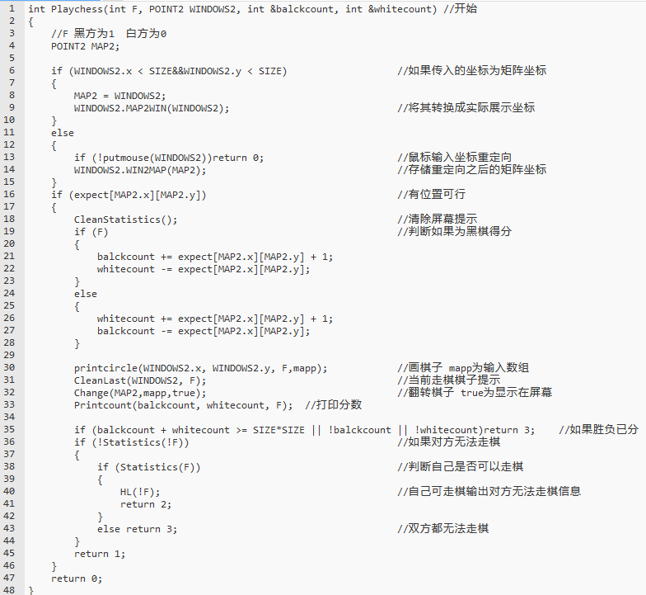
实施
Implementation
1矩阵与棋盘坐标的转化
Implementation
游戏主过程
2判断双方得分，并记录
3绘制棋盘、棋子、分数
4对棋权和胜负的判断，针对不同的情况分为三种情况，返回值作为后一个函数的判断依据

Slide 23
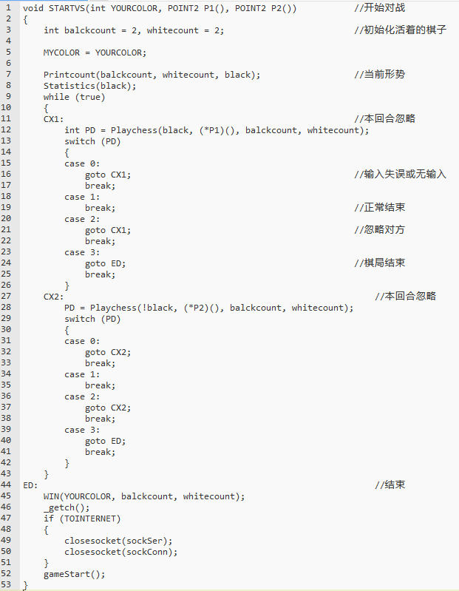
实施
数据初始化
Implementation
针对不同的局势，跳转到不同的函数。
如无特殊情况，return 0继续循环
当棋盘下满时，return 1跳至ED函数
当一方无棋子可下时，return 2交换棋权，继续循环
当双方都无棋子可下，且棋盘没有下满时，return 1跳至ED函数
Implementation
弹窗提示胜负情况，（如果在联机模式，会关掉连接），返回主界面

Slide 24
PART 06
测试
Test

Slide 25
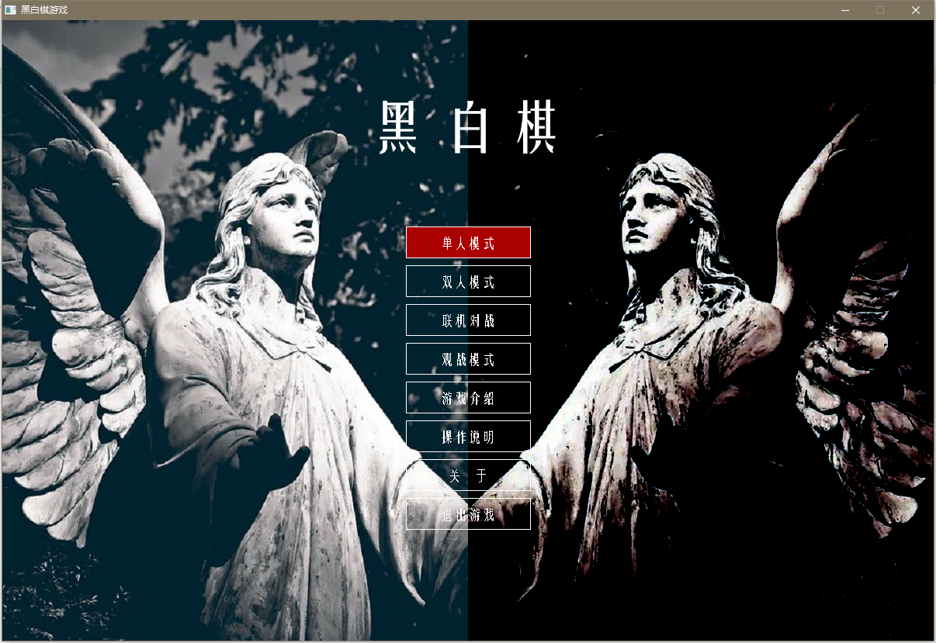
Test
测试
Test
论点页面

Slide 26
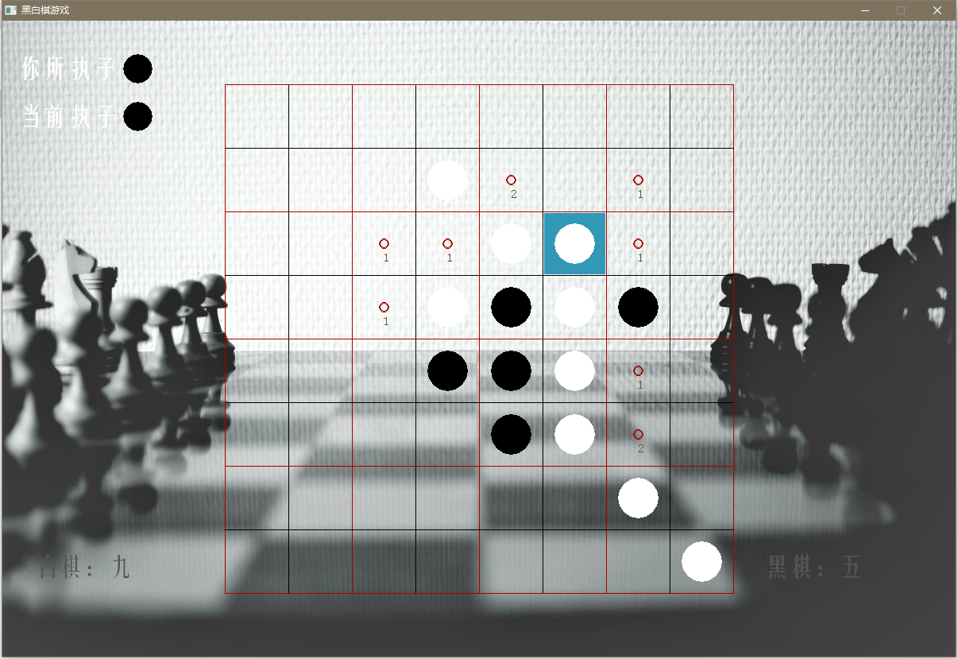
Test
测试
Test
论点页面

Slide 27
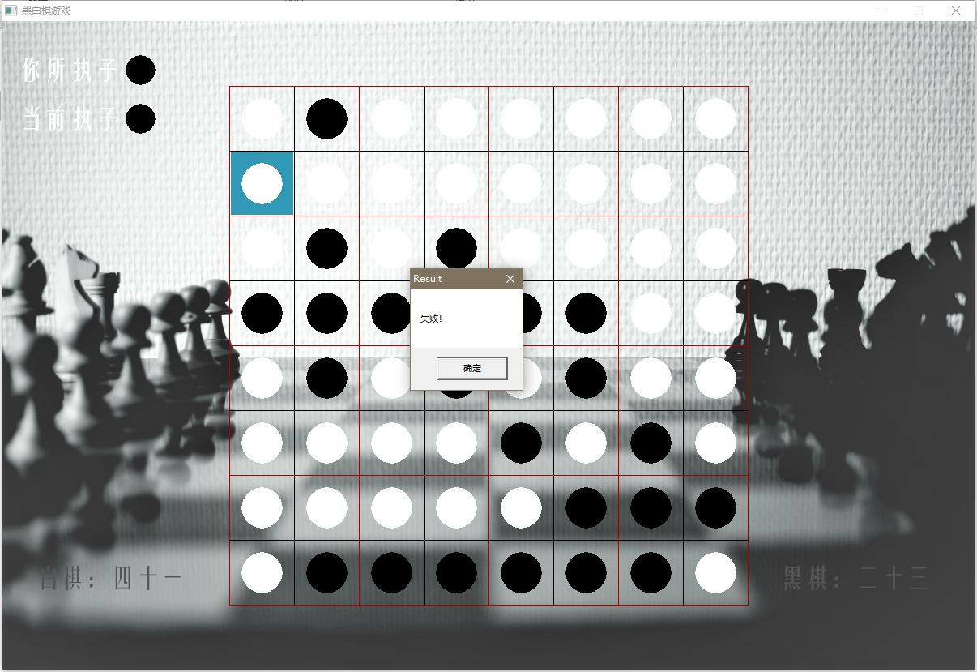
Test
测试
Test
论点页面

Slide 28
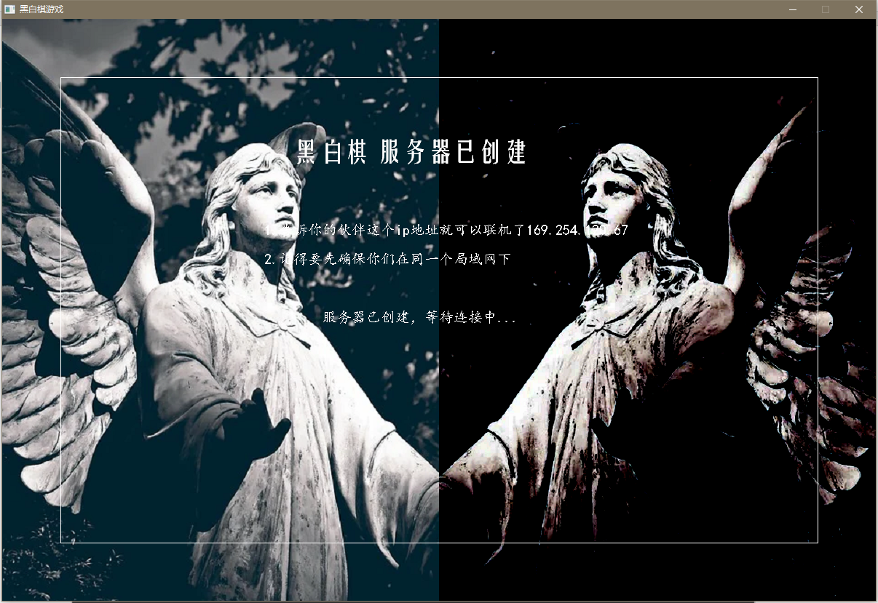
Test
测试
Test
论点页面

Slide 29
Thank
You
谢谢指导
组号：22
成员：张自强
Thank you for your guidance
成员：孟子文
2020 / 9 / 6

